Slide 1

CHÀO MỪNG CÁC EM ĐẾN VỚI TIẾT HỌC
GV: Chu Thị Trâm

Slide 2

KHỞI ĐỘNG

Slide 3

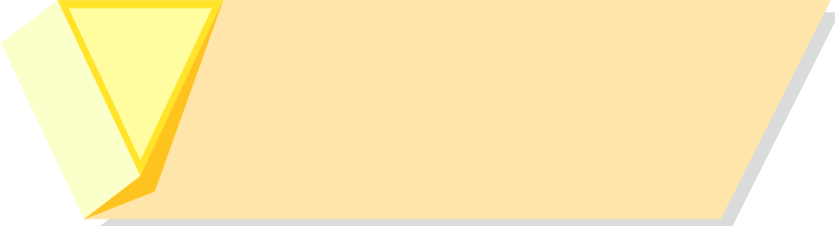


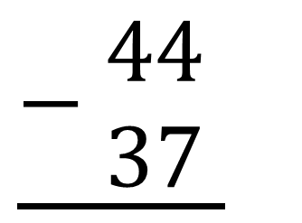
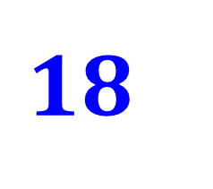
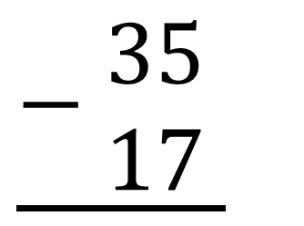
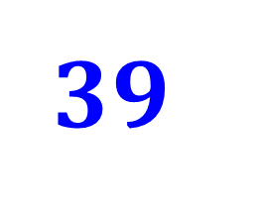
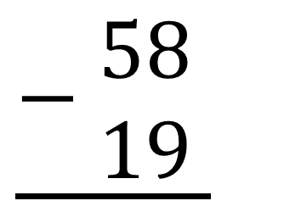
Đặt tính rồi tính:
35 – 17
44 - 37
58 - 19
$$\underline{−\begin{aligned} 35 \\ 17\end{aligned}}$$
$$\underline{−\begin{aligned} 58 \\ 19\end{aligned}}$$
$$\underline{−\begin{aligned} 44 \\ 37\end{aligned}}$$
$$18$$
$$39$$
$$7$$

Slide 4



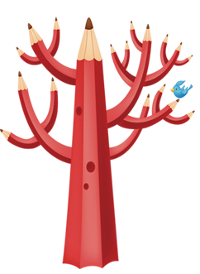

PHÉP DƯ (CÓ NHỚ) TRONG PHẠM VI 100

Slide 5

TIẾT 2

Slide 6
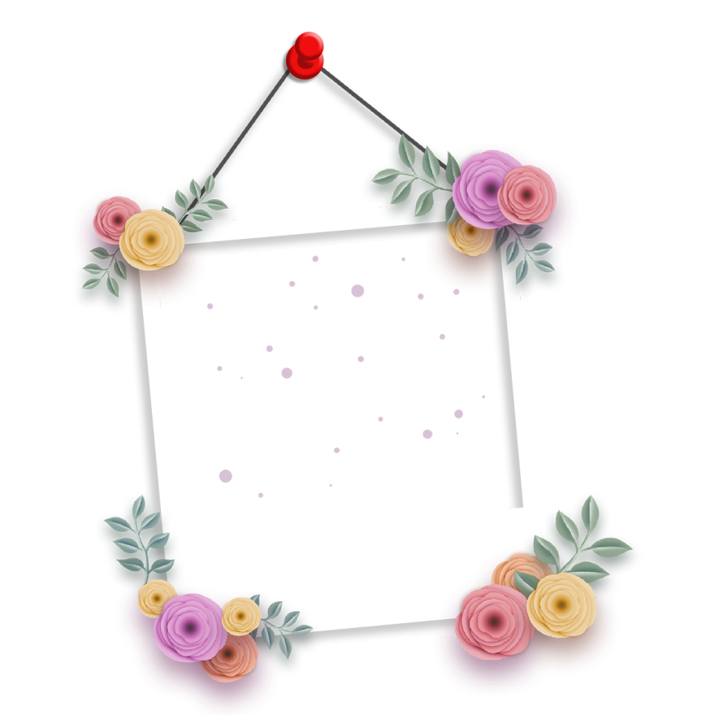




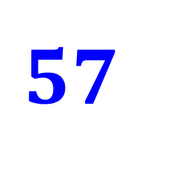

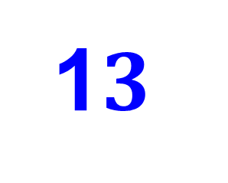

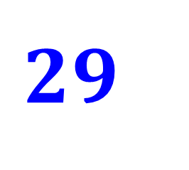
3
Số ?
$$\underline{+\begin{aligned} 95 \\ 38\end{aligned}}$$
$$\underline{+\begin{aligned} 45 \\ 16\end{aligned}}$$
$$\underline{−\begin{aligned} 35 \\ 18\end{aligned}}$$
$$57$$
$$29$$
1$3$

Slide 7
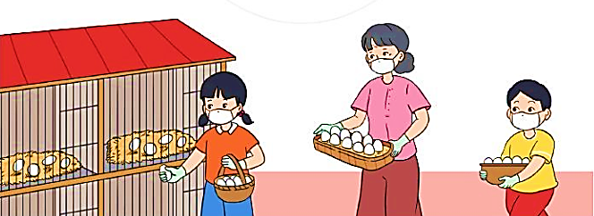


5
Kiên và Mai giúp bà nhặt trứng gà, Kiên nhặt được 35 quả, Mai nhặt được ít hơn Kiên 16 quả. Hỏi Mai nhặt được bao nhiêu quả trứng gà?
Bài giải
Kiên nhặt được: 35 quả trứng gà
Mai nhặt được ít hơn Kiên 16 quả
Mai nhặt được: quả trứng gà
Mai nhặt được số quả trứng gà là:
35 – 16
= 19 (quả)
?
Bài toán cho biết những gì ?
Đáp số: 19 quả trứng gà.

Slide 8


Cuộc Đua
Kỳ Thú

Slide 9
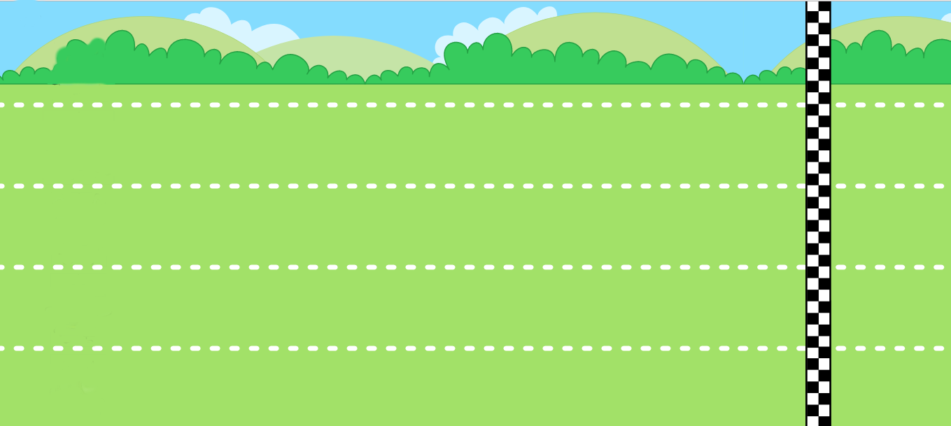

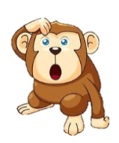






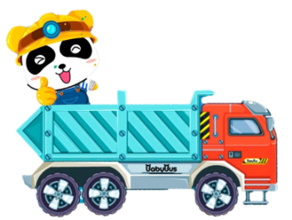


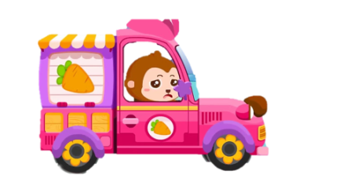
CHÚC MỪNG
CHÚC MỪNG
CHÚC MỪNG
CHÚC MỪNG

Slide 10



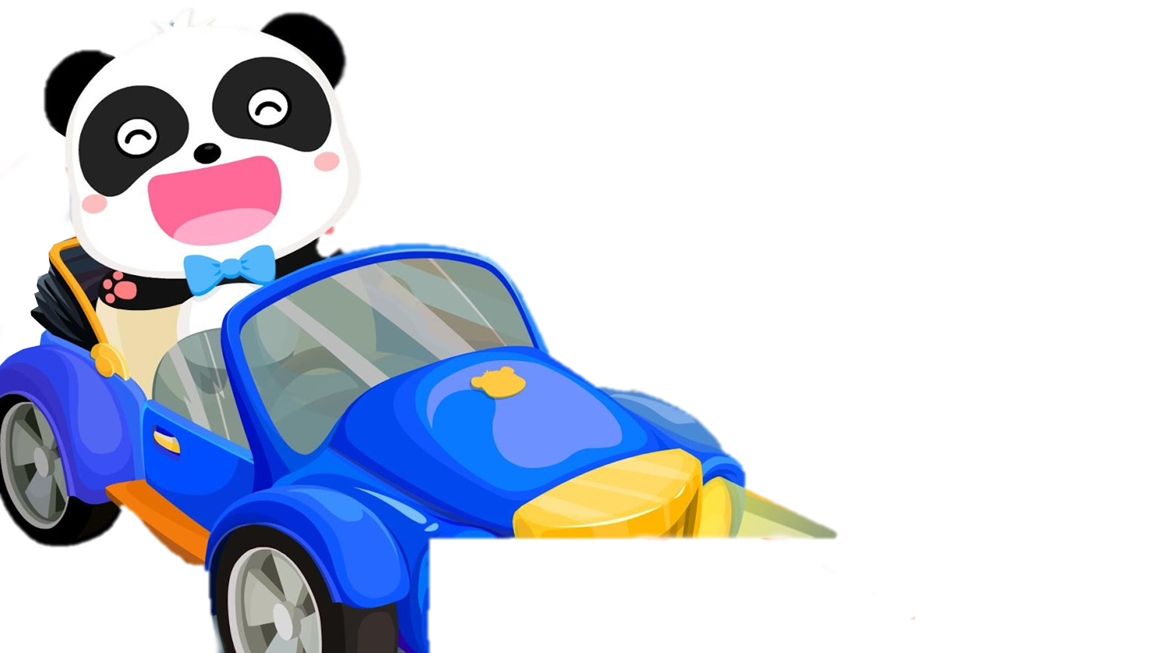

36 – 18 = ?
17
19
90
18

Slide 11
72 – 48 = ?
28
29
19
38

Slide 12
27 – 18 =
10
9
8
7

Slide 13
Điền >; =; < vào chỗ trống
67 - 49 20
<
=
>

Slide 14
Điền >; =; < vào chỗ trống
75 – 49 26
<
=
>

Slide 15

Dặn dò

Slide 16

THANK YOU
Tạm biệt và hẹn gặp lại

